Slide 1
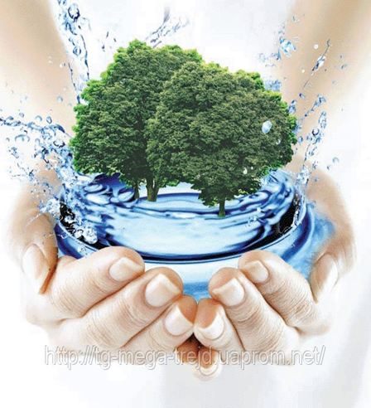
Наверняка многие из вас слышали о таких понятиях как живая вода, целебная вода, лечебная вода, священная вода, мертвая вода….Это не просто понятия, а реальные виды воды с разными свойствами и структурой, и то, как вода приобретает эти свойства, не меняя при этом свой химический состав является главной тайной.

Slide 2
В последние 10-летия ученые всего мира очень тщательно изучают свойства воды, ведь она, по сравнению с другими жидкостями и веществами обладает удивительными свойствами физическими и химическими. Например, до сих пор никто не может объяснить, почему плотность воды при минусовой температуре увеличивается, а при плюсовой уменьшается, в то время как с любым другим веществом происходит все наоборот. Это уникальное свойство воды люди стали использовать еще в далеком прошлом. На севере люди добывали камни для строительства заливая воду в расщелины скал. Замерзая, вода расширялась и разбивала камни. Позже, ученные выяснили, что вода, находясь в сосудах и капиллярах приобретает огромное давление. В ростке, например, давление воды достигает примерно 400 атмосфер, вот почему он с легкостью пробивает асфальт. Любое из свойств воды уникально. До сих пор никто не может объяснить, почему только это вещество на земле, из множества существующих, может находиться в трех состояниях: твердом, жидком и газообразном.

Slide 3
Учёные раскрыли тайну воды
Но самым невероятным свойством воды является то, что у нее есть память. Многочисленные эксперименты, проводимые учеными в разных странах мира, показали, что вода способна воспринимать и запечатлевать любое воздействие. Она запоминает все, что происходит в окружающем пространстве. Записывая информацию, вода приобретает новые свойства, при этом химический состав воды не меняется. Ранее ученные считали, что основополагающим фактором являлся именно химический состав воды и ему уделялись все исследования. Но спустя время они обнаружили, что сенсация заключается не в химическом составе, а в структуре воды.

Slide 4
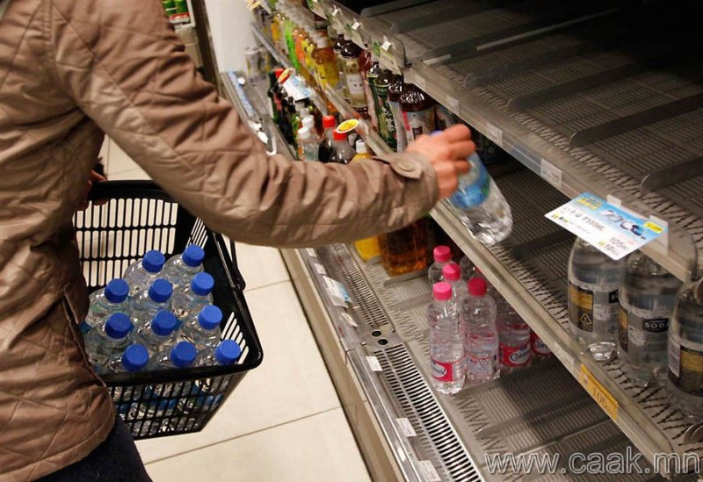
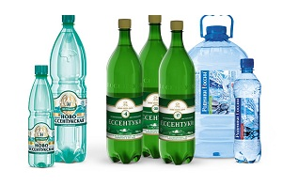
Магазинная вода – мертвая вода. Нет, она действительно чистая в нее даже добавляют какие – то минералы, но она мертвая, так как не содержит никакой структуры, нет энергетики и нет жизни. Человек не чувствует разницу между чистой природной и искусственно очищенной бутилированной водой…а вот животное всегда выберет из двух этих вод воду из источника, потому что она насыщена природными энергиями.

Slide 5
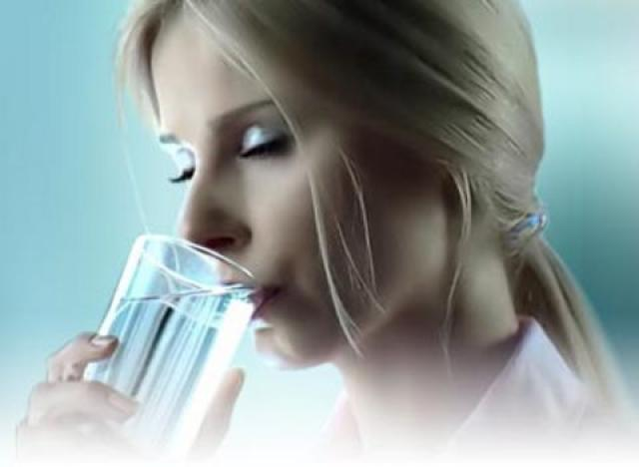
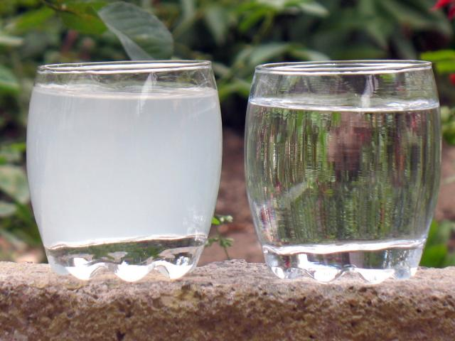
Так как человек состоит из воды на 80% в т. ч. и мозг человека, то употребляя воду человек, точнее его тело усваивает информацию, содержащуюся в воде. Это может изменить состояние человека как физическое так и духовное в зависимости от усвоенной информации.

